Slide 1

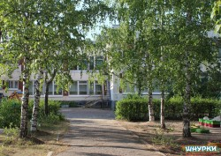
Мастер-класс: «Презентация дидактических, электронных пособий и методических разработок по нравственно-патриотическому воспитанию в условиях ДОУ»
Муниципальное бюджетное дошкольное образовательное учреждение «Детский сад № 130»

Slide 2
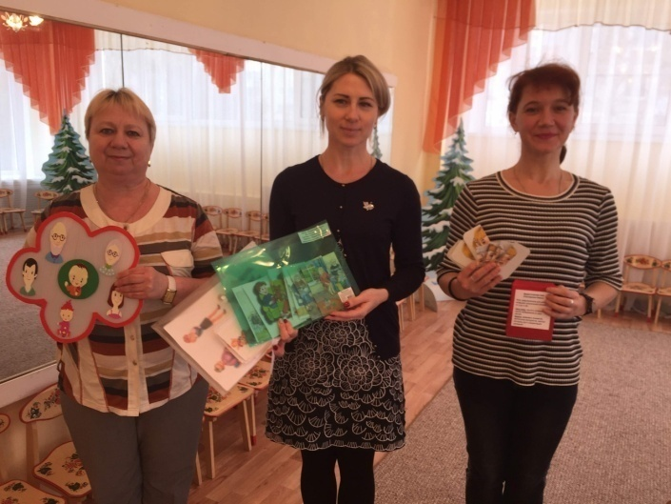
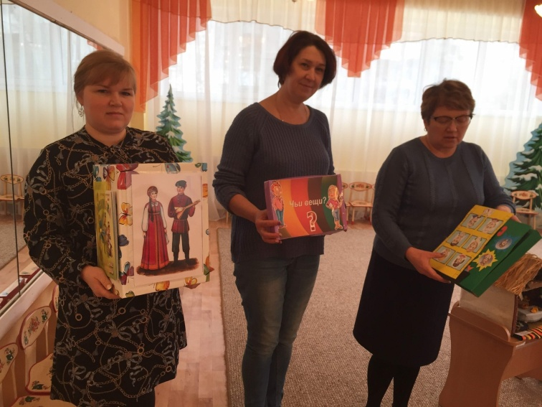
Игра- это огромное окно, через которое в духовный мир ребенка вливается живительный поток представлений, понятий об окружающем мире.
Игра- это искра, зажигающая поток пытливости и любознательности.
В.А. Сухомлинский
Игра — есть образ детства, его школа морали.
Д. Б. Эльконин

Slide 3

Актуальность
Задача патриотического воспитания подрастающего поколения является в настоящее время одной из приоритетных задач современного общества.
Важнейшим периодом становления личности выделяется дошкольный возраст. В нем закладываются предпосылки гражданских качеств, развиваются представления о человеке, обществе, культуре.
Необходимость пересмотра педагогами форм, содержания работы, подходов к патриотическому воспитанию детей дошкольного возраста.
Современные дети мало знают о родном городе, стране, особенностях народных традиций.
Патриотическое воспитание дошкольников относится к той области педагогического мастерства, которая предполагает постоянное совершенствование педагогических подходов, внедрение новых форм работы.
Недостаточно наглядного и дидактического материала по патриотическому воспитанию

Slide 4
Цели и задачи
Цель:
-формировать социально-активную личность через использование игр по нравственно-патриотическому воспитанию
Задачи:
-расширять представления детей о стране, культуре, родном городе и области, их прошлом и настоящем, о природе нижегородской области с помощью игр нравственно-патриотической направленности;
-развивать интерес детей к разным видам игр и умение в них играть;
-формировать умение подчиняться правилам игры;
-обогащать развивающую предметно-пространственную среду играми, пособиями, макетами патриотического содержания.

Slide 5
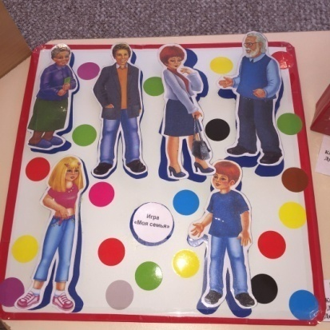

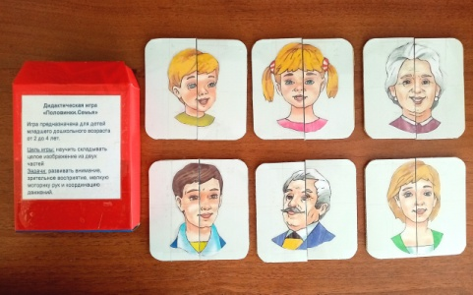
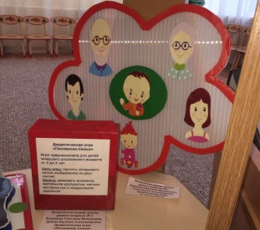
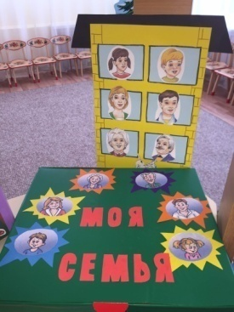
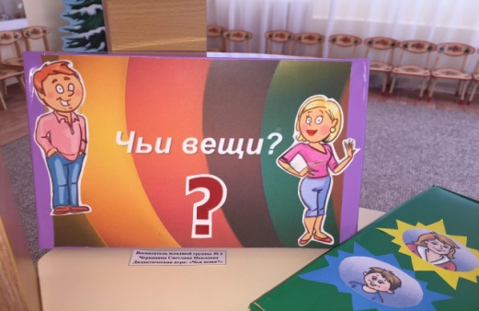
Дидактические игры для раннего и младшего возраста
Дидактическая игра:
«Моя семья. Половинки» для раннего возраста
Дидактические игры:
«Моя семья» для раннего возраста
Дидактическая игра:
«Моя семья для младшего дошкольного возраста
Дидактическая игра:
«Чьи вещи?» для младшего дошкольного возраста

Slide 6
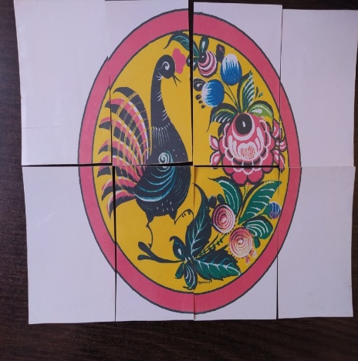
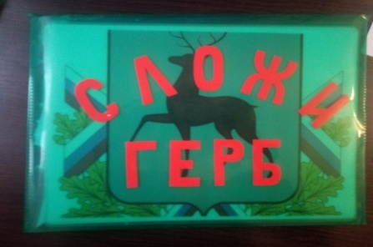
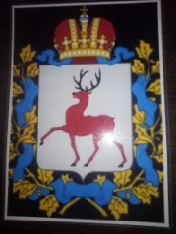
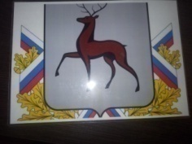
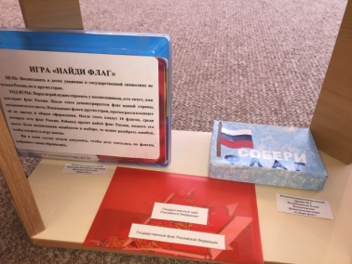
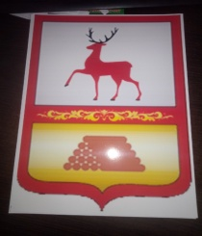
Дидактические игры для старшего дошкольного возраста
Дидактические игры для старшего дошкольного возраста: «Собери флаг», «Сложи герб»,
«Сложи узор».

Slide 7

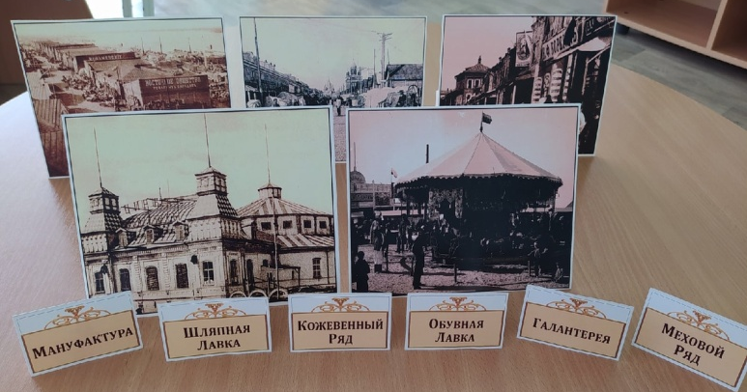
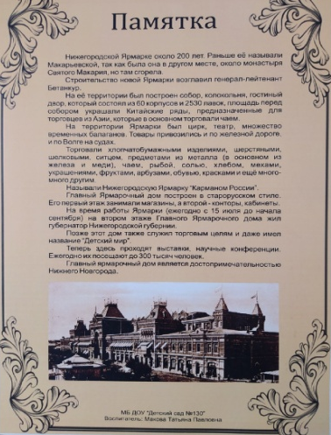
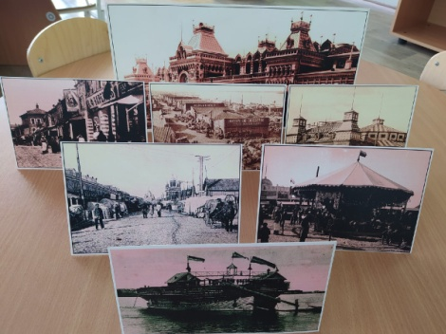
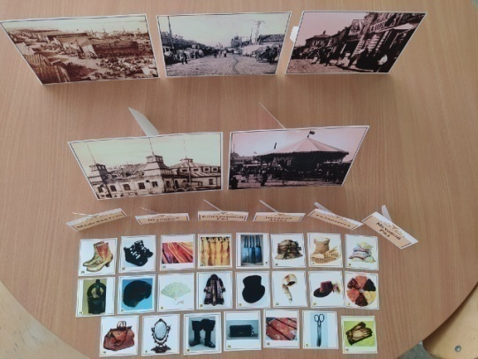
Дидактические игры для старшего дошкольного возраста
Дидактическая игра «Нижегородская ярмарка»

Slide 8
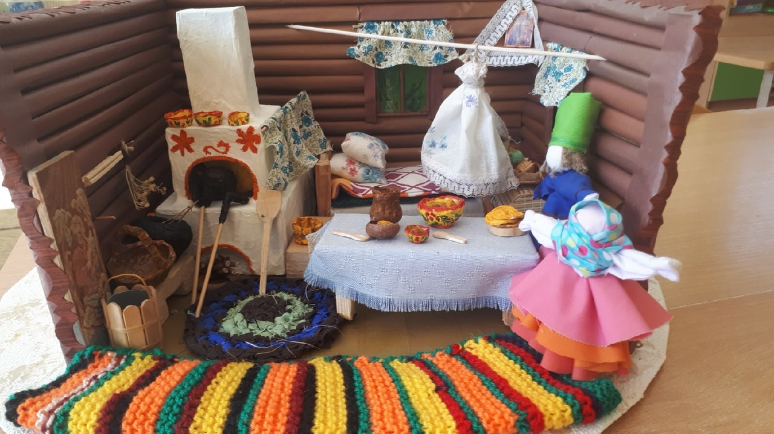
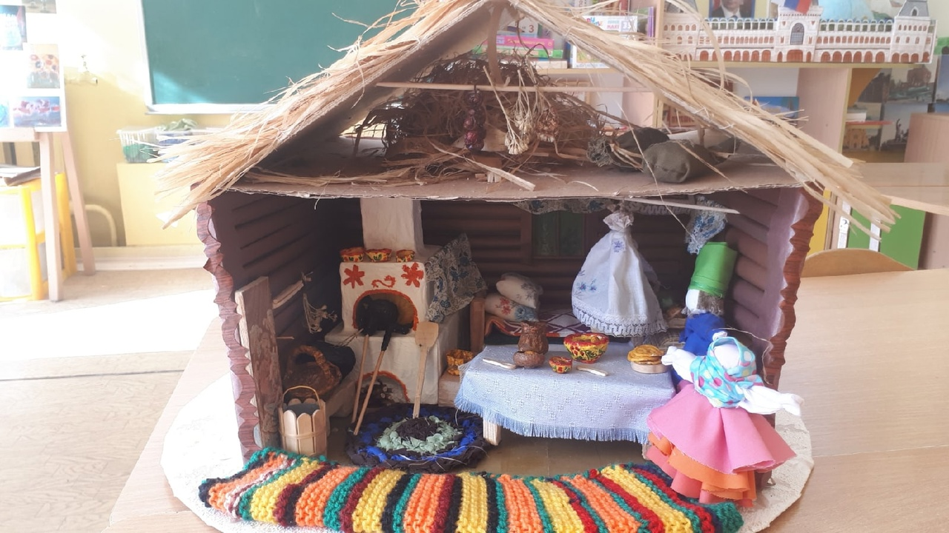
Дидактические игры для старшего дошкольного возраста
Макет русской избы

Slide 9
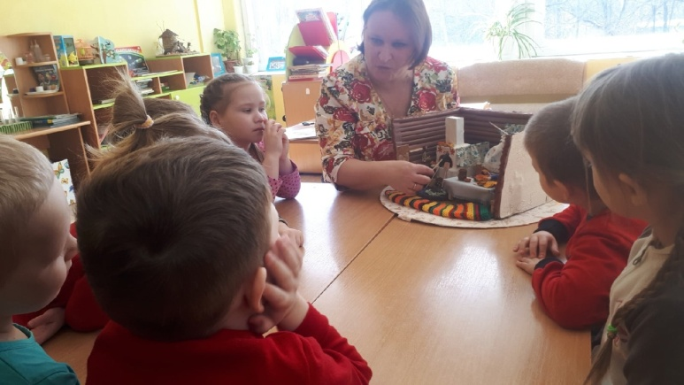
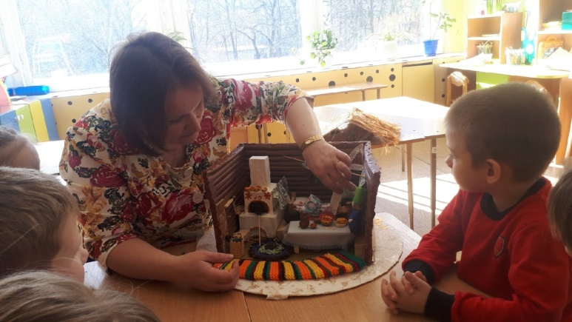
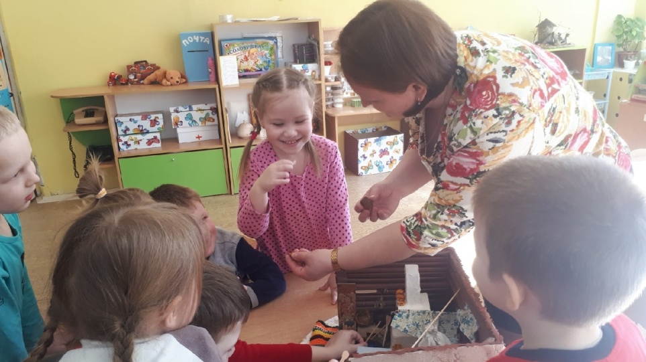
Дидактические игры для старшего дошкольного возраста
Макет русской избы

Slide 10
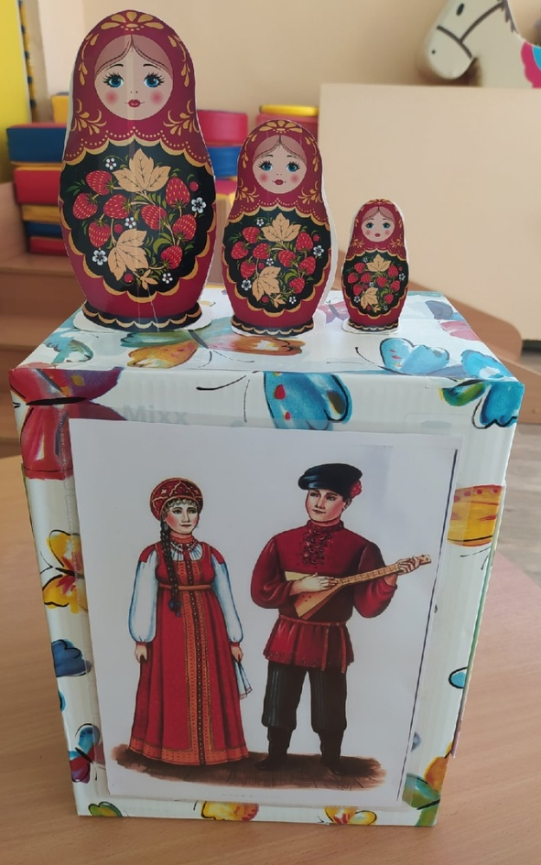
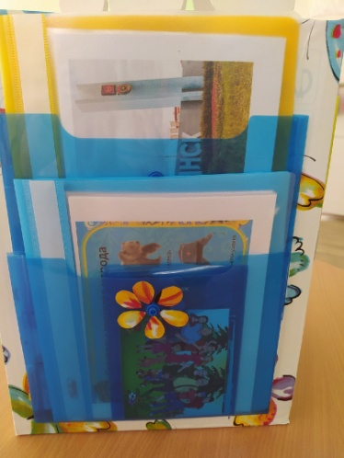
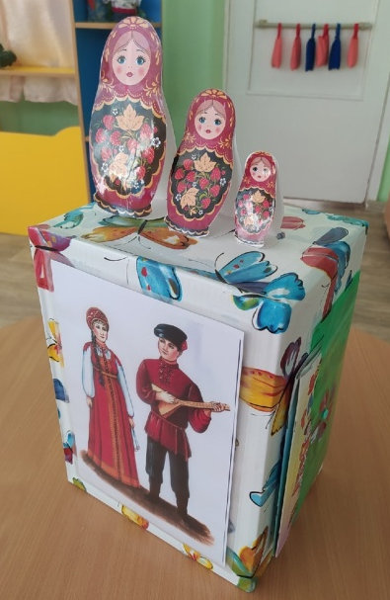
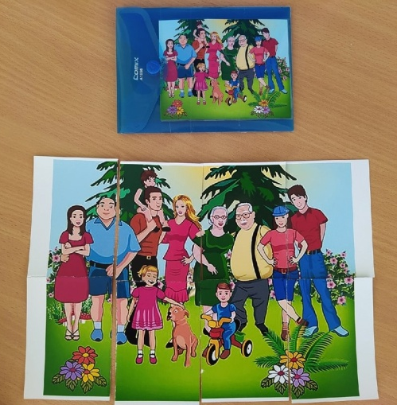
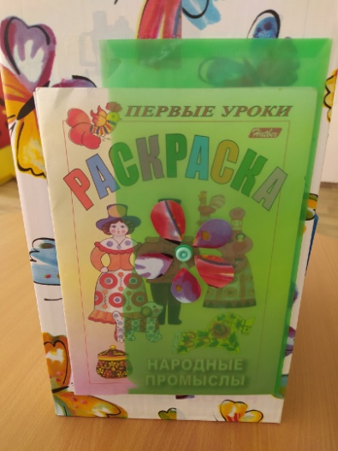
Патриотический куб

Slide 11
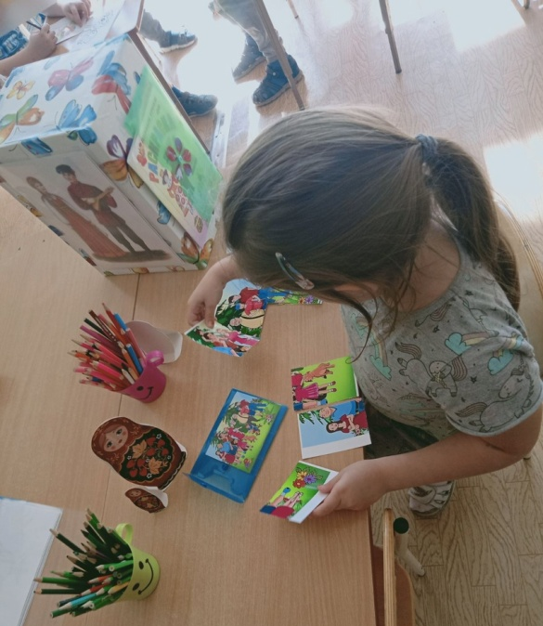
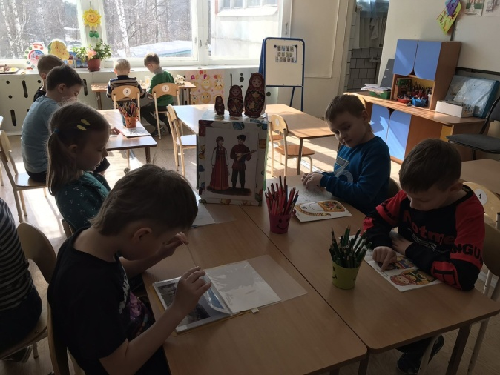
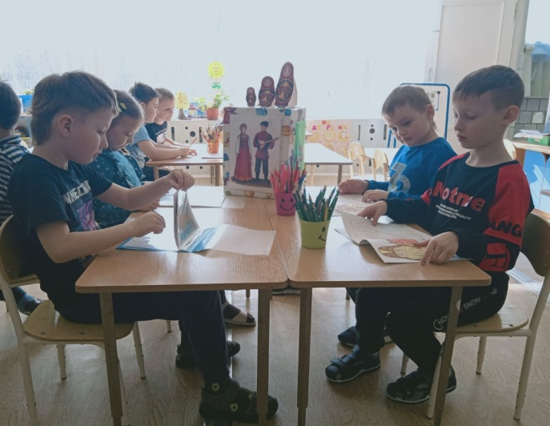
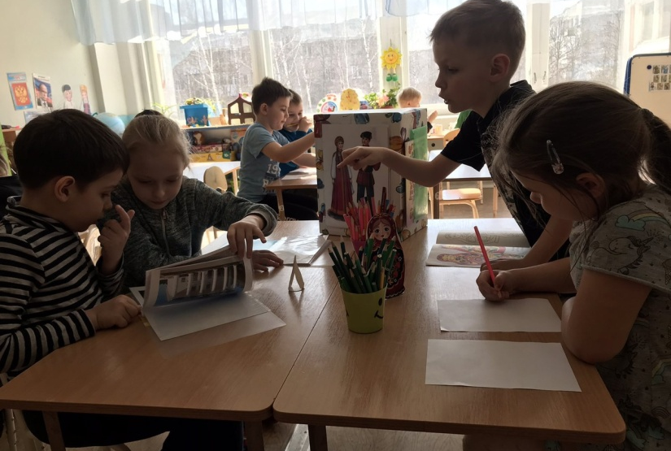
Патриотический куб

Slide 12

Электронная игра
«Моя малая Родина»

Slide 13



Создание электронных игр

Slide 14
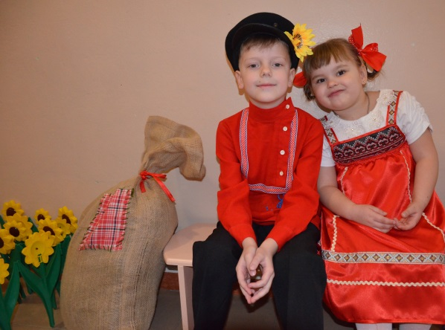
ИГРАЙТЕ С ПОЛЬЗОЙ!

